Slide 1
Теория графов в социальных сетях

Slide 2
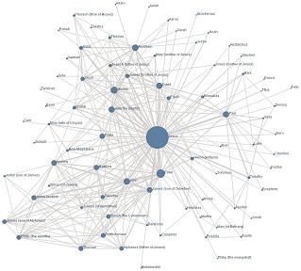
План урока | Реклама урока
Представление о графах | Как создаются карты города, дорог, метрополитена и т.п.?
История возникновения теории графов | Как пройти по всем мостам через реку Преголя?
Социальный граф | Как идентифицировать пользователей в социальных сетях?
Граф интересов | Как узнать увлечения конкретного человека в социальной сети?

Slide 3
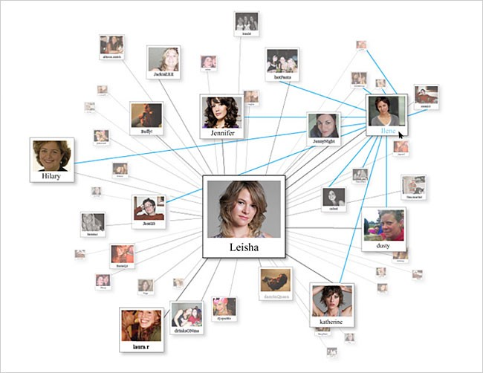
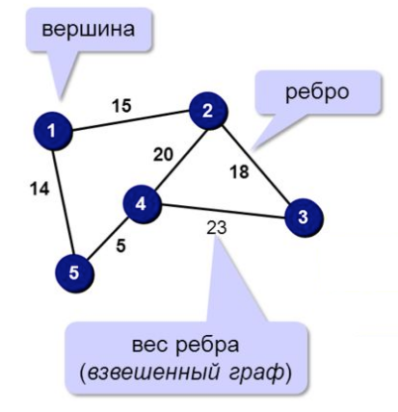
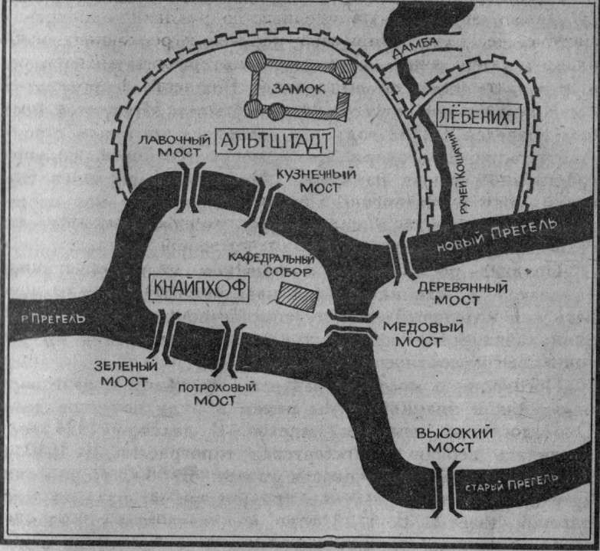
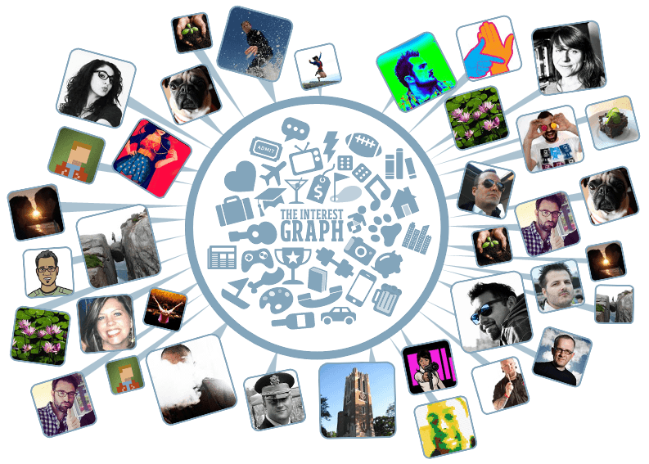
Опорный конспект
1736

Slide 4
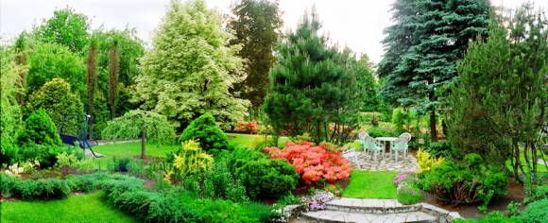
Задача
Условие 1.На пришкольном участке растут 8 деревьев: яблоня, тополь, береза, рябина, дуб, клен, лиственница и сосна.
Условие 2. Рябина выше лиственницы, яблоня выше клена, дуб ниже березы, но выше сосны, сосна выше рябины, береза ниже тополя, а лиственница выше яблони.
Противоречие. Графы- раздел дискретной математики, деревья – раздел биологии. Каким образом их можно связать в жизни?
Задание. Расположите деревья от самого низкого к самому высокому.

Slide 5
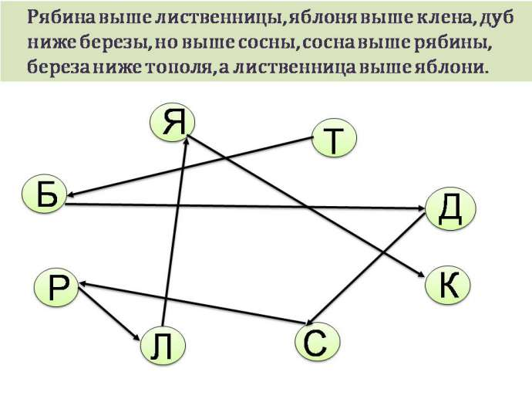
Ответ
Вершины графа - это деревья, обозначенный первой буквой названия дерева. В данной задача два отношения: “быть ниже” и “быть выше”.
Рассмотрим отношение “быть ниже” и проведем стрелки от более низкого дерева к более высокому. Если в задаче сказано, что рябина выше лиственницы, то стрелку ставим от лиственницы к рябине и т.д.
Получаем граф, на котором видно, что самое низкое дерево – клен, затем идут яблоня, лиственница, рябина, сосна, дуб, береза и тополь.

Slide 6
Представление о графах
В общем смысле граф представляется как множество вершин (узлов), соединённых рёбрами.
Теория графов находит применение, например, в геоинформационных системах
Существующие или вновь проектируемые дома, сооружения, кварталы и т. п. рассматриваются как вершины, а соединяющие их дороги, инженерные сети, линии электропередачи и т. п. — как рёбра.
Применение различных вычислений, производимых на таком графе, позволяет, например, найти кратчайший объездной путь или ближайший продуктовый магазин, спланировать оптимальный маршрут.

Slide 7
История возникновения теории графов
Родоначальником теории графов считается выдающийся математик, член Петербургской академии наук Леонард Эйлер.
Издавна среди жителей Кёнигсберга была распространена такая загадка: как пройти по всем мостам (через реку Преголя), не проходя ни по одному из них дважды. Многие пытались решить эту задачу как теоретически, так и практически, во время прогулок.
В 1736 году задача о семи мостах заинтересовала Леонарда Эйлера. Он смог найти правило, пользуясь которым, легко определить, можно ли пройти по всем мостам, не проходя дважды ни по одному из них. Ответ был «нельзя».
На упрощённой схеме части города (графе) мостам соответствуют линии (дуги графа), а частям города — точки соединения линий (вершины графа).
В ходе рассуждений Эйлер пришёл к следующим выводам:
Число нечётных вершин (вершин, к которым ведёт нечётное число рёбер) графа должно быть чётно.
Если все вершины графа чётные, то можно, не отрывая карандаша от бумаги, начертить граф, при этом можно начинать с любой вершины графа и завершить его в той же вершине.
Граф с более чем двумя нечётными вершинами невозможно начертить одним росчерком.
Граф кёнигсбергских мостов имел четыре нечётные вершины (то есть все), следовательно, невозможно пройти по всем мостам, не проходя ни по одному из них дважды.

Slide 8
Социальный граф
Социальный граф — это граф, узлы которого представлены социальными объектами, такими как пользовательские профили с различными атрибутами (например: имя, день рождения, родной город и т. д.), сообщества, медиа-контент и т. д., а ребра — социальными связями между ними.
С помощью социальных графов решают такие задачи, как: идентификация пользователей; социальный поиск; генерация рекомендаций по выбору «друзей», выявление «реальных» связей или сбор открытой информации.
Идентификация пользователей
Обнаружение профилей, принадлежащих одному человеку, в нескольких социальных сетях. Решение этой задачи позволяет получить более полный социальный граф.
Существуют традиционные подходы:
Коллаборативная фильтрация — заключается в формировании списка рекомендованных объектов на основе мнений пользователей, ведущих себя похожим образом.
Фильтрация содержимого — основывается на характеристиках предмета и известной о нем информации.
Социальные подходы — отталкиваются от социальных связей пользователей.

Slide 9
Граф интересов
Граф интересов — это онлайн представление интересов конкретного человека, полученное на основе его активности в социальных сетях.
Вершинами графа являются увлечения личности, также вершиной может быть профиль человека в социальной сети, ребра графа отображают взаимоотношения между вершинами графа.
С помощью графа интересов можно понять, что человек хочет сделать, купить, куда хочет пойти, с кем может встретиться, за чьими сообщениями ему интересно следить или за кого он готов проголосовать.
Cвязи в графе интересов
В графе интересов могут существовать различные типы связей, которые позволяют пользователю выходить за рамки обычных социальных сетей. Например, человеку нужно найти ответ на интересующую его тему, который не может дать ни один из старых друзей и знакомых. В этом случае выстраивается цепочка из трех типов связей:
человек-человек (пользователи в социальной сети могут взаимодействовать напрямую)
человек-интерес (то с чем пользователь взаимодействует с социальной сети)
интерес-интерес (схожие интересы могут быть взаимосвязаны)

Slide 10
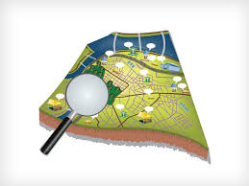
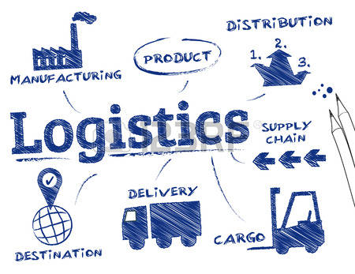




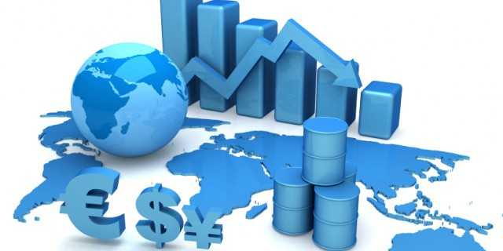
Межпредметные связи
Графы и социа-льные сети
ГИС
(геоинформационная система)
Экономика учет желания потребителей
Электро-техника
(моделирование электрических цепей)
Химия
(описание структур, путей сложных реакций)
Логистика
Искусство
(рекомендации к фильмам, музыке и т.д.)

